Slide 1
v8.3.0
ContractIA
Sistema de Auditoría Inteligente de Contratos
Agente Multi-LLM · RAG + GraphRAG · Arquitectura Multi-Agente · Producción
Christian Augusto Monrroy Romani
Luis Ernesto Ponce Contreras
Alexis Vasquez García
Luis Enrique Trucios Ruiz
Maestría en Ciencia de Datos e IA · UTEC · Marzo 2026
contractia.pe | github.com/ChristianMonrroy/contractia

Slide 2
01 / PROBLEMA
Auditoría Legal Manual: Costosa, Lenta y Propensa a Errores
Referencias rotas
320
< 1
Cláusulas que apuntan a secciones inexistentes
Plazos inconsistentes
Suma de plazos parciales supera el máximo global
horas de revisión manual
por contrato complejo
hora con ContractIA
(reducción 320x)
Ambigüedad temporal
'Días hábiles' vs 'días calendario' sin distinción
Normativa incorrecta
Leyes que contradicen el marco general del contrato
Dead-ends lógicos
Flujos de proceso sin ruta de salida definida

Slide 3
02 / SOLUCIÓN
ContractIA: IA Generativa para Auditoría Contractual
Sistema que combina modelos de lenguaje de última generación (Gemini 2.5 Pro), RAG + GraphRAG y arquitectura multi-agente para detectar inconsistencias en contratos legales automáticamente, accesible vía web (contractia.pe) y bot de Telegram.
Multi-Agente
RAG + GraphRAG
Producción Real
Multi-Canal
3 agentes especializados coordinados: Jurista, Auditor, Cronista
Recuperación semántica y grafo de conocimiento para análisis profundo
Desplegado en Google Cloud Platform con CI/CD y observabilidad completa
Interfaz web Next.js 14 y bot de Telegram con autenticación JWT

Slide 4
03 / ARQUITECTURA
Arquitectura de 5 Capas
Presentación
Next.js 14 (Vercel)
Telegram Bot (Webhook)
API Gateway
FastAPI + Python 3.11
Cloud Run
Procesamiento
Orchestrator
RAG Pipeline (FAISS)
PostgreSQL 15
GraphRAG (networkx)
Agentes IA
Jurista
Auditor
Cronista
LLM / Embeddings
Gemini 2.5 Pro (VertexAI)
text-embedding-004

Slide 5
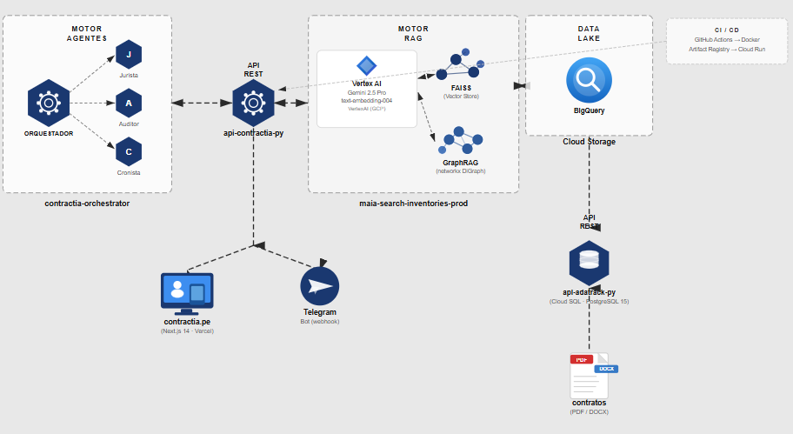
03 / ARQUITECTURA
Arquitectura

Slide 6
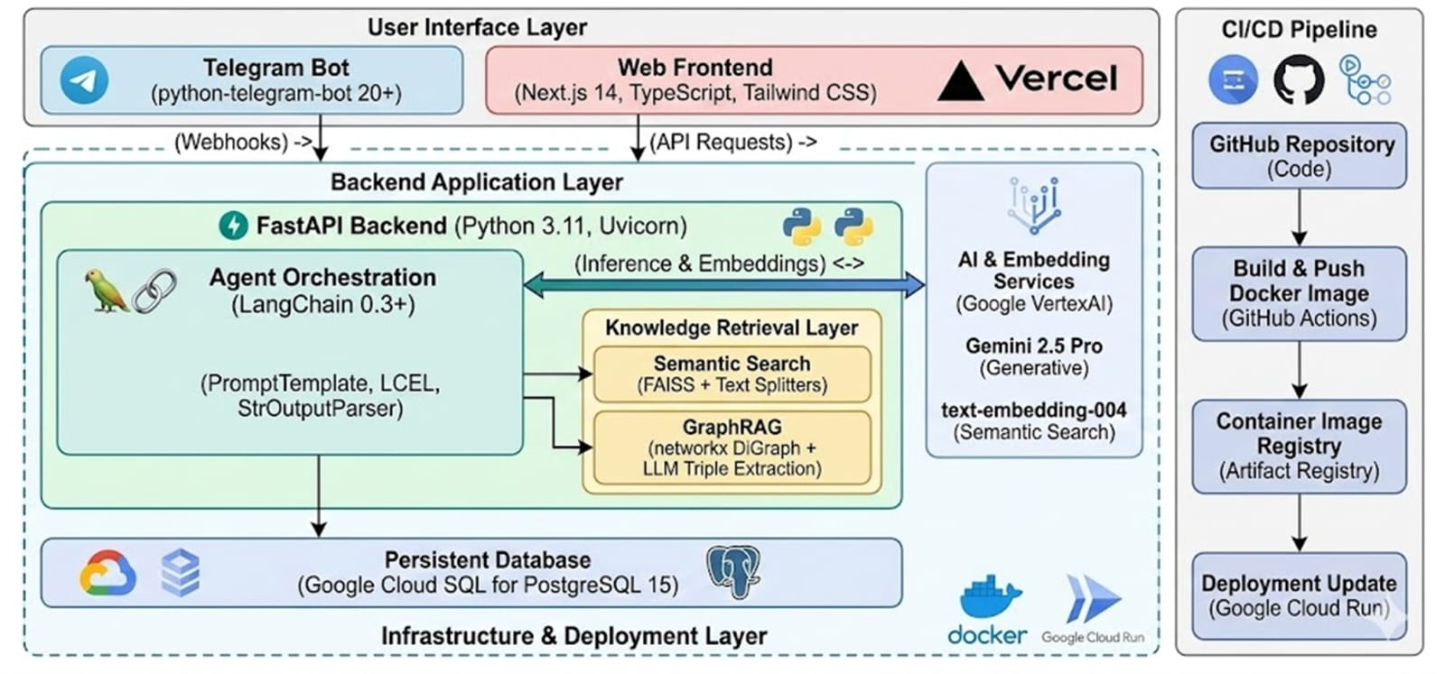
03 / ARQUITECTURA
Arquitectura

Slide 7
04 / AGENTES
Los Tres Agentes Especializados
FASE 1: PARALELO
FASE 2: SECUENCIAL (usa output Jurista)
JURISTA
CRONISTA
AUDITOR
Fase 1 (Paralelo)
Fase 1 (Paralelo)
Fase 2 (Usa Jurista)
Input:
Texto sección + contexto grafo
Input:
Texto sección + contexto grafo
Input:
Texto + RAG + Grafo + refs Jurista
› Identifica normativa legal externa invocada
› Analiza plazos y secuencias de procesos
› Valida referencias internas cruzadas
› Detecta contradicciones con el marco contractual
› Detecta dead-ends lógicos (LOGICA_PROCESO)
› Detecta REFERENCIA_INEXISTENTE
› Salida: lista JSON de referencias externas
› ERROR_PLAZOS: suma parcial > máximo global
› Verifica coherencia semántica con GraphRAG

Slide 8
05 / RECUPERACIÓN
RAG + GraphRAG: Cobertura Semántica y Estructural
RAG — Vector Store FAISS
GraphRAG — Grafo networkx
1. Segmentación
Entidades
RecursiveCharacterTextSplitter · chunks 1500 chars
Cláusulas · Leyes · Plazos · Roles
2. Vectorización
Relaciones
text-embedding-004 (VertexAI) · batches de 10 docs
REFERENCIA_A · SE_RIGE_POR · ESTABLECE_PLAZO · DEPENDE_DE
3. Indexación FAISS
Jurista usa
Vectores en memoria, búsqueda por similitud coseno
Detecta si ley invocada contradice marco contractual
4. Recuperación
Auditor usa
RAG_TOP_K=3 fragmentos más similares por sección
Verifica coherencia semántica (no solo sintáctica)
⚡ Ventaja clave
Cronista usa
Detecta inconsistencias entre secciones distantes del contrato
Suma plazos encadenados entre múltiples cláusulas

Slide 9
06 / PROMPTING
Técnica Avanzada: ReAct + Chain-of-Thought
CoT — Razonamiento Guiado
ReAct — Acción con Herramientas
Salida Estructurada JSON
▸ Pasos explícitos numerados en cada prompt
▸ Agentes reciben contexto RAG como 'observaciones'
▸ Instrucción: responde SOLO con JSON válido
▸ Fuerza razonamiento incremental antes del JSON
▸ Ciclo: Reason → Observe → Act
▸ Esquema fijo con hay_errores_logicos + hallazgos
▸ "Si no está en el índice global → REFERENCIA_INEXISTENTE"
▸ Output del Jurista alimenta al Auditor (dependencia explícita)
▸ parse_json_seguro limpia markdown y extrae JSON
Resiliencia: Reintentos Automáticos
Cada agente ejecuta hasta 3 reintentos con 10 segundos de pausa ante fallos del LLM. parse_json_seguro maneja salidas imperfectas: limpia markdown, comentarios, comas finales y extrae JSON embebido automáticamente.

Slide 10
07 / PIPELINE
Pipeline Completo de Auditoría (10 Pasos)
01
Recibir contrato
06
Grafo GraphRAG
PDF o DOCX vía web/Telegram
Extracción de tripletas via LLM
02
Extraer texto
07
Agentes (paralelo)
pypdf + OCR Tesseract (contratos escaneados)
Jurista + Cronista simultáneos por sección
03
Segmentar
08
Auditor (secuencial)
Regex: CAPÍTULO, ANEXO, Cláusula
Usa refs del Jurista para validación cruzada
04
Construir índices
09
Generar informe
Índice global, secciones, cláusulas
Markdown consolidado → PDF (fpdf2)
05
Vectorizar RAG
10
Notificar
FAISS + text-embedding-004
Email con PDF adjunto + mensaje Telegram

Slide 11
08 / STACK
Stack Tecnológico de Producción
IA / LLM
Backend
Frontend
· Gemini 2.5 Pro (VertexAI)
· FastAPI + Python 3.11
· Next.js 14 + TypeScript
· text-embedding-004
· Uvicorn + Cloud Run
· Tailwind CSS + Vercel
· LangChain 0.3+ LCEL
· PostgreSQL 15 (Cloud SQL)
· JWT + bcrypt + OTP
Recuperación
DevOps / CI-CD
Canales
· FAISS Vector Store
· Docker + GitHub Actions
· python-telegram-bot 20+
· networkx DiGraph (GraphRAG)
· GCP Artifact Registry
· Gmail SMTP (notificaciones)
· Tesseract OCR + Poppler
· Secret Manager + WIF
· REST API + Swagger docs

Slide 12
09 / DESPLIEGUE
Containerización & CI/CD en Google Cloud Platform
git push
main
GitHub
Actions
Docker
Build+Push
Artifact
Registry
Cloud Run
Deploy
Pipeline CI/CD Automatizado
Docker
Cloud Run
Seguridad
▸ python:3.11-slim base image
▸ –no-cpu-throttling: CPU activo en background tasks
▸ GCP Secret Manager: todos los secretos externos
▸ Tesseract OCR (español + inglés)
▸ Cloud SQL via socket Unix (sin exponer credentials)
▸ Nunca en código fuente ni variables de entorno
▸ Poppler para PDF→imagen (OCR)
▸ Workload Identity Federation (sin JSON keys)
▸ OTP por email para registro y recuperación
▸ Puerto dinámico: Cloud Run inyecta $PORT
▸ Timeout 3600s + 2 GiB RAM para auditorías OCR
▸ JWT (8h expiración) + bcrypt para contraseñas

Slide 13
10 / OBSERVABILIDAD & API
Logging, Métricas y API REST Completa
Observabilidad Avanzada
API REST + Roles de Acceso
Logging estructurado
/auth/*
Python logging jerarquía, LOG_LEVEL por entorno
register · verify OTP · login · reset password
Tabla logs PostgreSQL
duracion_segundos · canal (bot/web) · n_hallazgos
/contracts/*
upload (FAISS) · query (RAG) · audit (multi-agente) · download PDF
Dashboard /admin
Total auditorías · duración promedio · top usuarios
/admin/*
Control concurrencia
usuarios · roles · actividad · resumen métricas
hay_auditoria_en_progreso() basado en DB, auto-expira 20 min
Sistema de Roles
Trazabilidad
pendiente Sin acceso hasta aprobación admin.
Cada acción registrada con telegram_id, canal, detalle
basico RAG queries · 10 consultas/día
auditor Auditoría completa + queries · 3 audit · 30 queries/día
admin Panel admin + acceso total · Sin límites

Slide 14
11 / CONCLUSIONES
Impacto y Lecciones Aprendidas
Arquitectura multi-agente supera al agente único
Ingeniería de producción es tan crítica como la IA
1
4
Especialización + paralelismo (Jurista/Cronista simultáneos) reduce TTR a menos de 1 hora. Dependencias explícitas garantizan calidad del análisis.
Containerización, CI/CD, secrets management, concurrencia y observabilidad son lo que diferencia un prototipo de un sistema real en producción.
RAG + GraphRAG: cobertura total del contrato
Flexibilidad tecnológica garantiza mantenibilidad
2
5
RAG aísla contexto semántico entre secciones. GraphRAG navega relaciones estructurales. La combinación detecta errores que ninguna técnica sola podría.
Soporte multi-LLM (VertexAI prod + Ollama dev) y multi-canal (web + bot) demuestra arquitectura desacoplada. 51 commits, 8 versiones publicadas.
Prompting disciplinado reduce alucinaciones
3
ReAct+CoT con salida JSON garantiza outputs parseables. Reintentos automáticos y parse_json_seguro aseguran resiliencia ante respuestas imperfectas del LLM.

Slide 15
ContractIA
Sistema de Auditoría Inteligente de Contratos — Producción
🌐 Web
📦 GitHub
📡 API Docs
contractia.pe
github.com/ChristianMonrroy/contractia
contractia-api-444429430547.us-central1.run.app/docs
Christian Augusto Monrroy Romani
Maestría en Ciencia de Datos e Inteligencia Artificial · UTEC · Ciclo 6 · Marzo 2026
v8.3.0 · 51 commits

